Slide 1
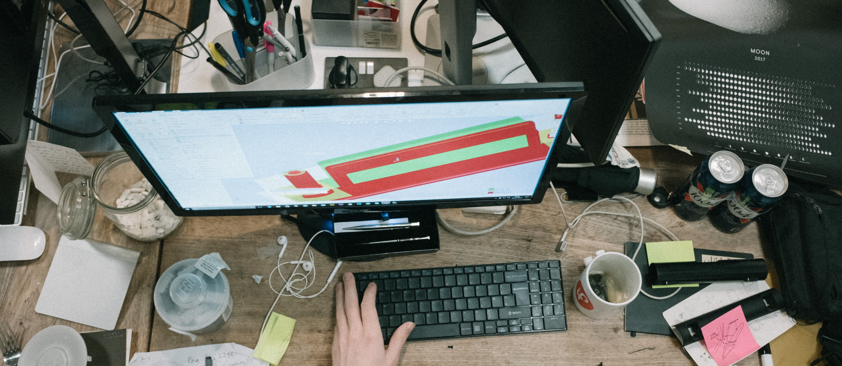

Slide 2
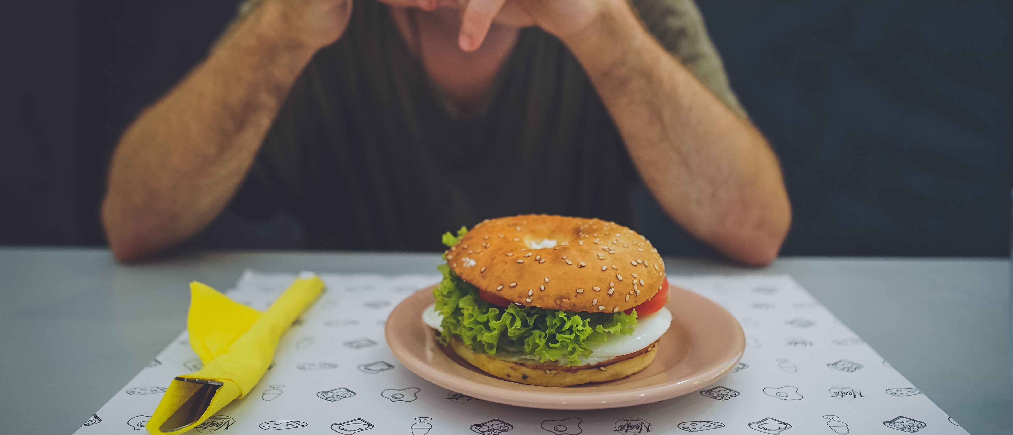

Slide 3

COME‘N‘EAT
YOUR RESTAURANT AT HOME
Präsentiert von:
Lukas Rössler, Sedi Oben-Torks, Frederik Prigge, Marc-Philipp Reinbold
Notes:
Wenn nicht vorhanden - Bitte die Schriftart herunterladen: https://www.fontdload.com/dl/avenir-next/

Slide 4
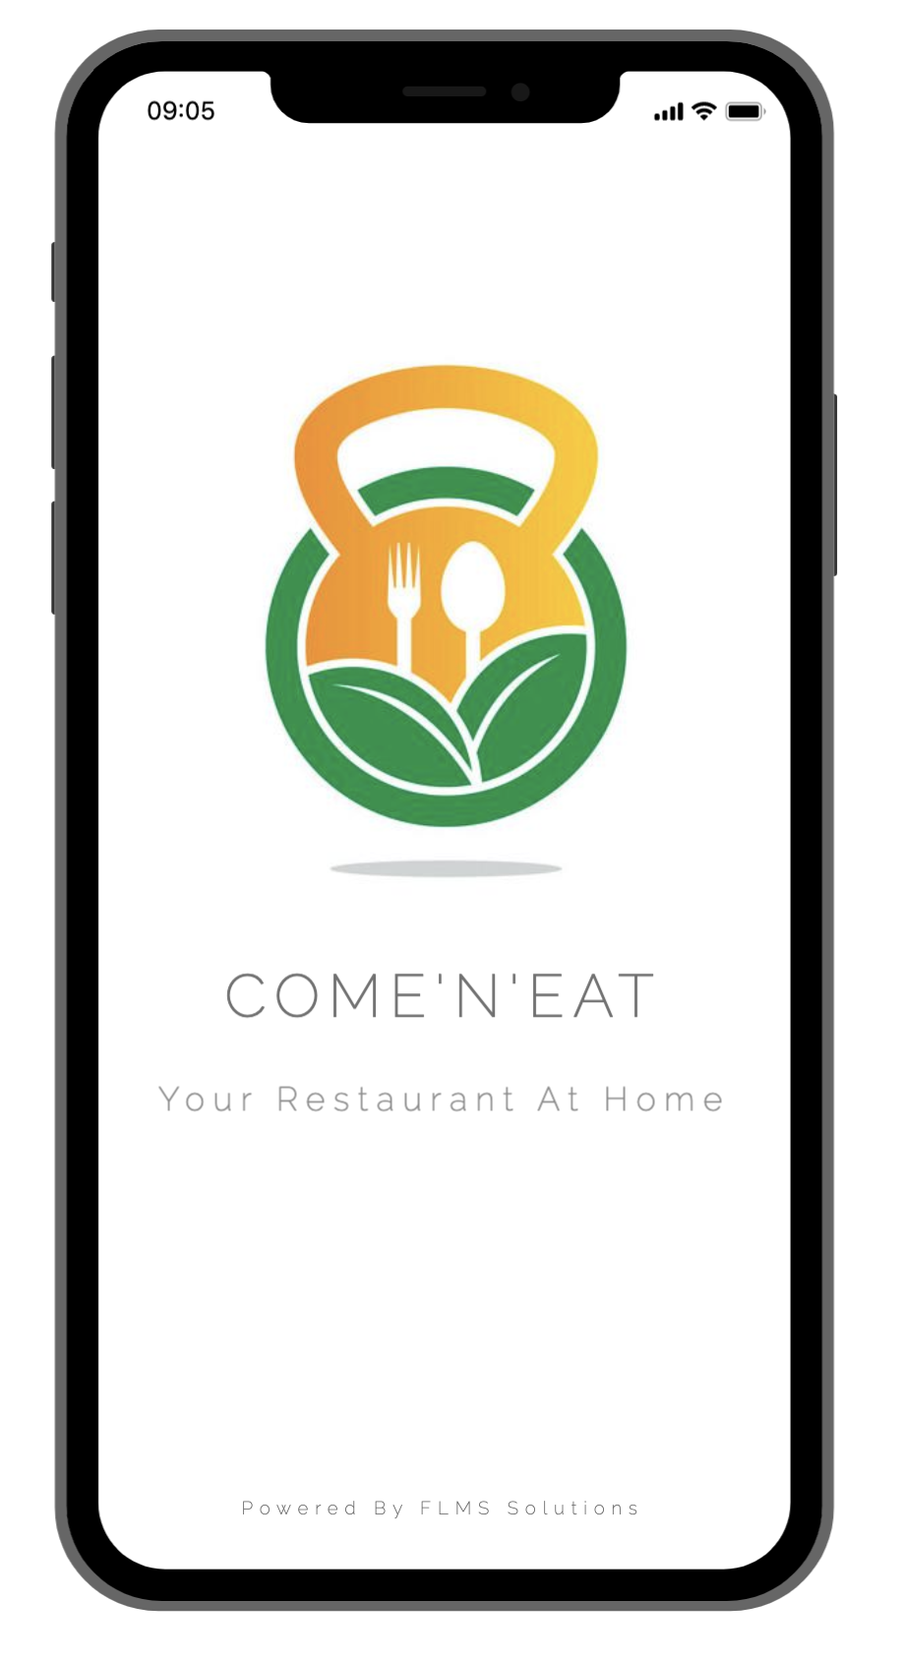
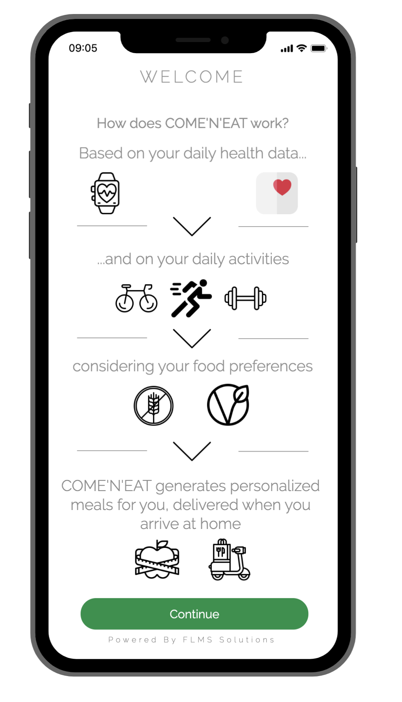
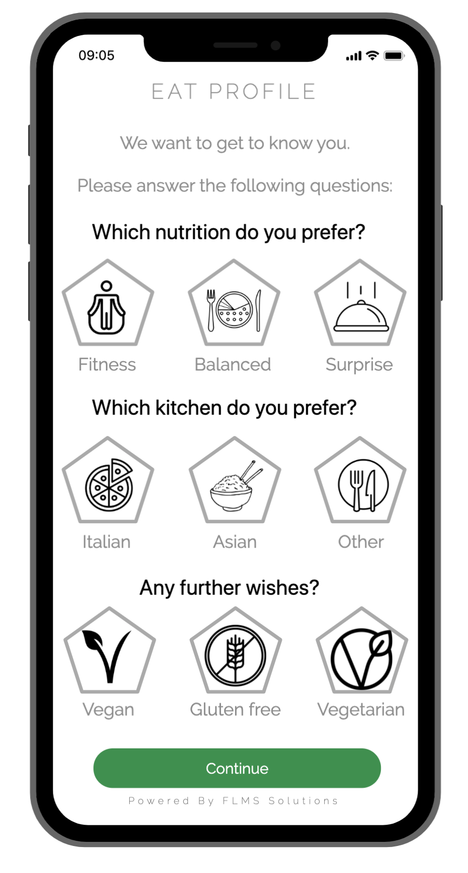
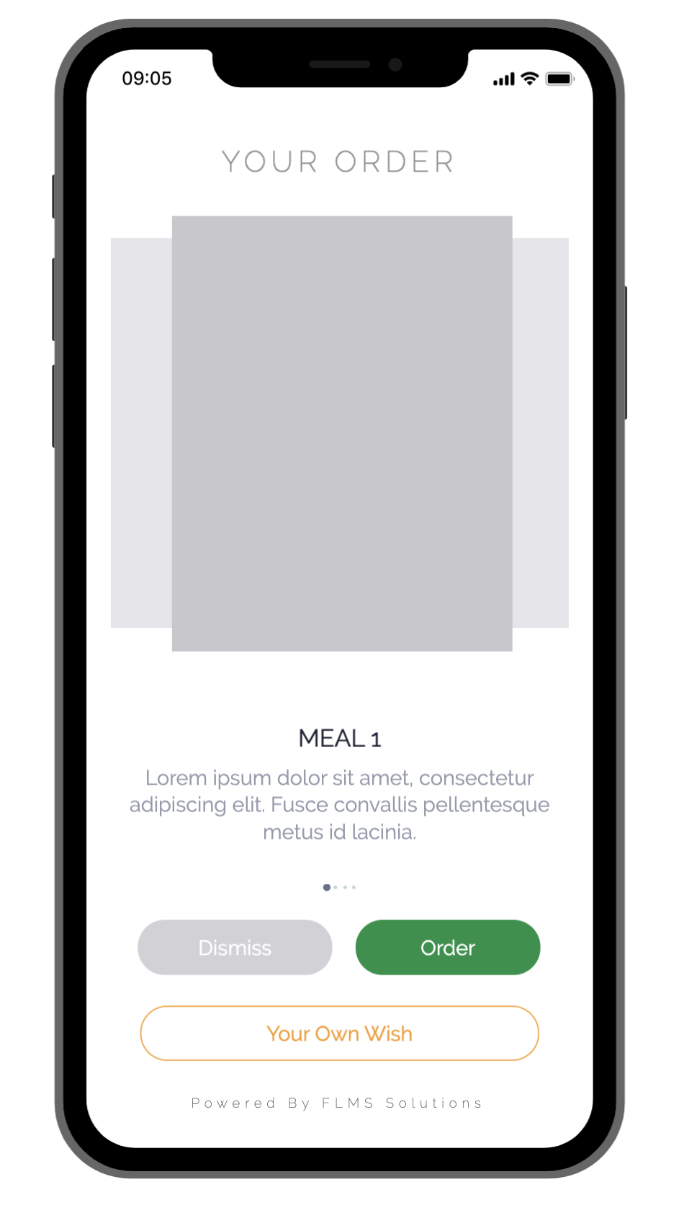
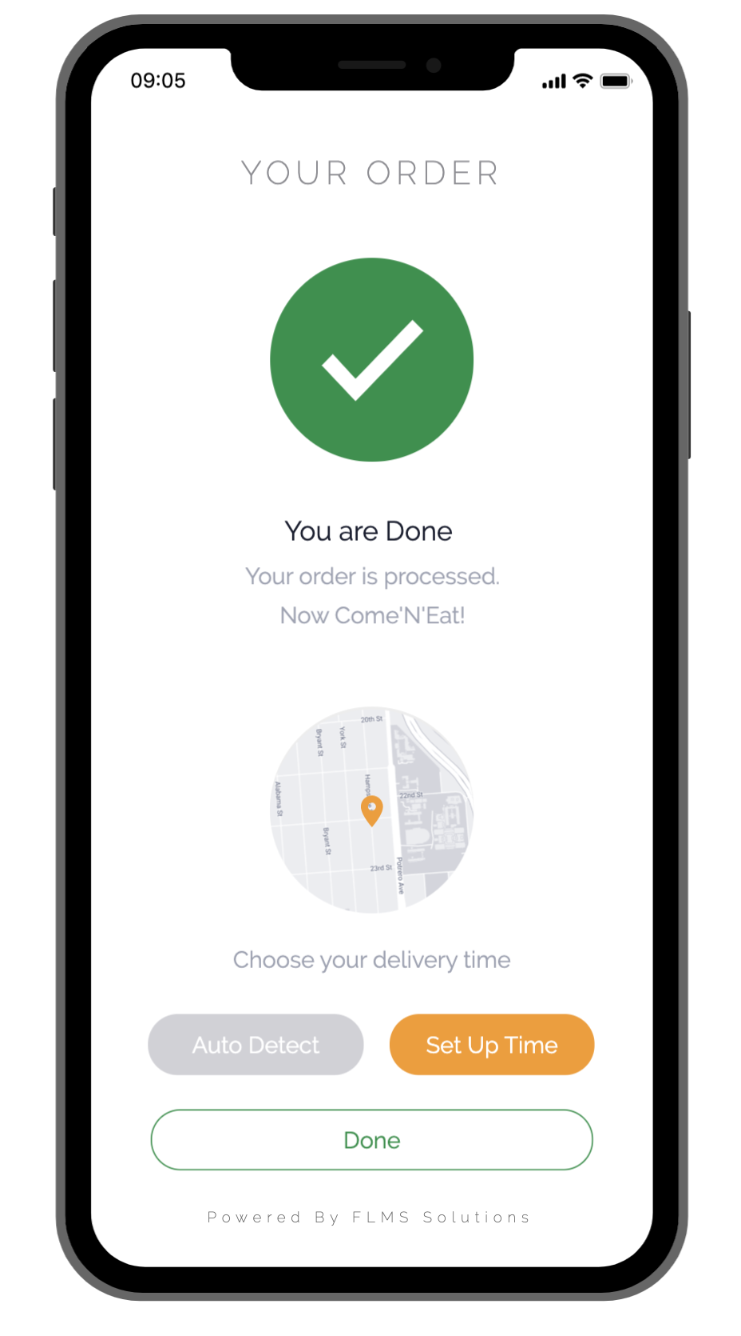
Prototyp – Smartphone

Slide 5
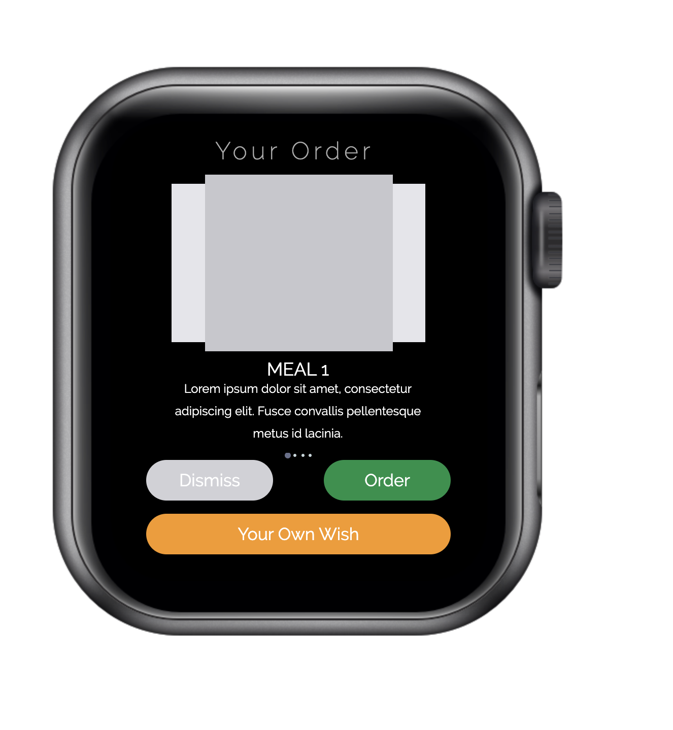
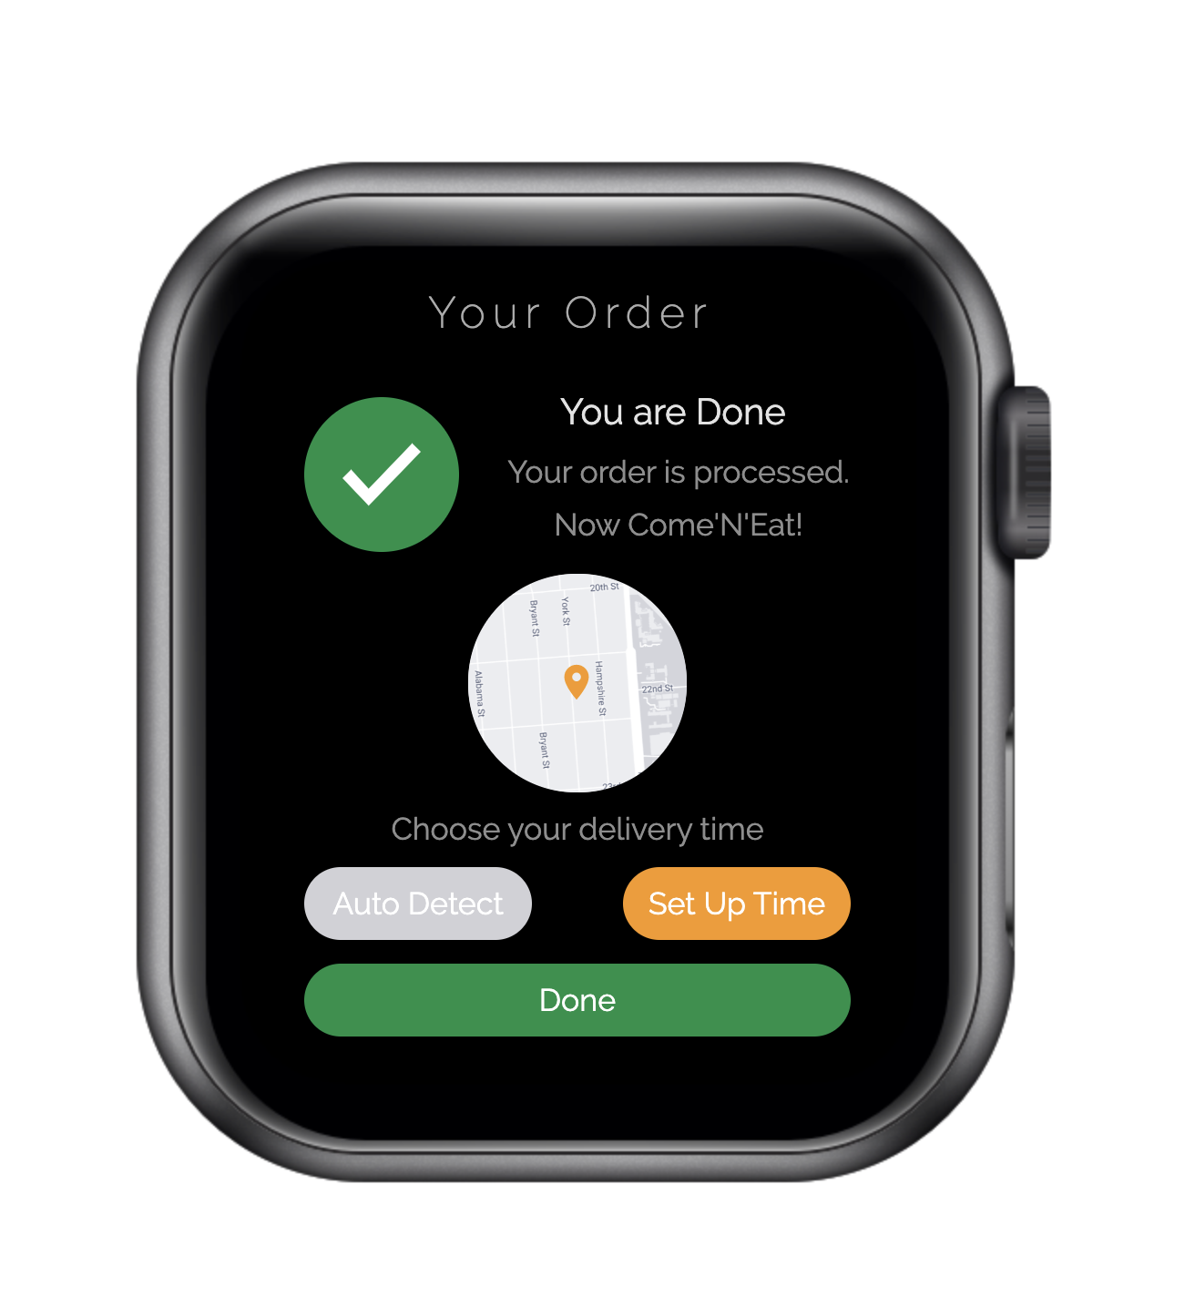
Prototyp – Smartwatch
Order Screen
Confirmation Screen

Slide 6
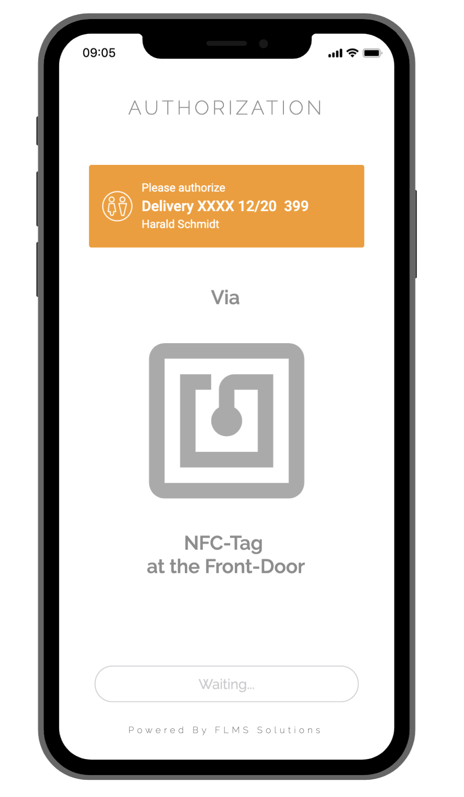
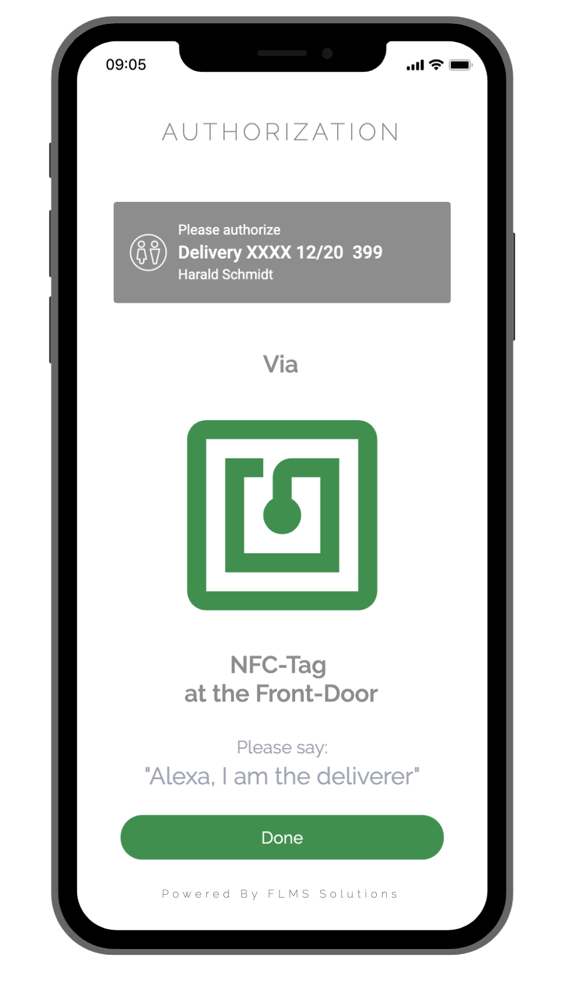
Prototyp – Smartphone

